Slide 1

Môn Toán 4

Slide 2


KHỞI ĐỘNG

Slide 3


GIÚP THỎ ĐẾN TRƯỜNG

Slide 4
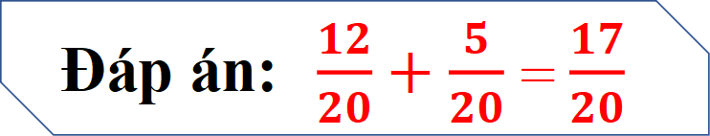
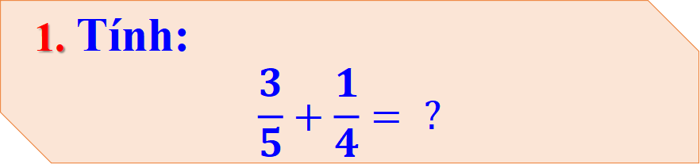
1. Tính:
$$\frac{3}{5}+\frac{1}{4}= ?$$
Đáp án:$\frac{12}{20}+\frac{5}{20}$ = $\frac{17}{20}$

Slide 5

GIÚP THỎ ĐẾN TRƯỜNG

Slide 6
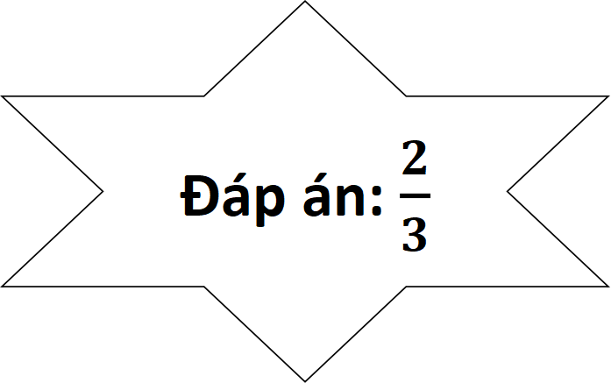
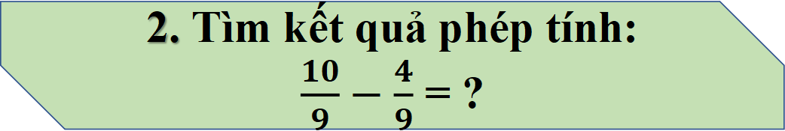
2. Tìm kết quả phép tính:
$\frac{10}{9}−\frac{4}{9}$ = ?
Đáp án: $\frac{2}{3}$

Slide 7

GIÚP THỎ ĐẾN TRƯỜNG

Slide 8
3. Muốn trừ hai phân số có cùng mẫu số, ta làm như thế nào ?
Muốn trừ hai phân số có cùng mẫu số, ta lấy tử số của phân số thứ nhất trừ đi tử số của phân số thứ hai và giữ nguyên mẫu số.

Slide 9

GIÚP THỎ ĐẾN TRƯỜNG
Cảm ơn các bạn nhé!
Chúc các bạn có buổi học bổ ích.

Slide 10
Thứ ngày tháng năm 2022
Toán
Phép trừ phân số (tiếp theo) (130)

Slide 11
YÊU CẦU CẦN ĐẠT
1
Nhận biết được phép trừ hai phân số khác mẫu số.
2
Biết cách thực hiện phép trừ hai phân số khác mẫu số.
3
Củng cố về phép trừ hai phân số cùng mẫu số.
Notes:
Gọi hs đọc

Slide 12
KHÁM PHÁ

Slide 13
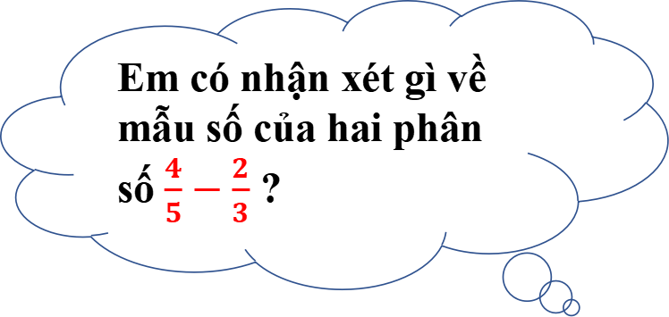




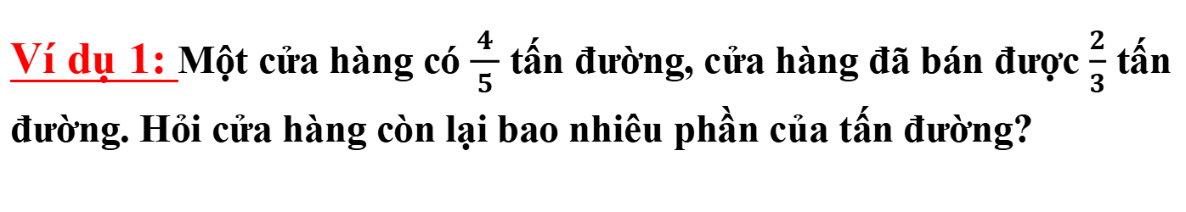
Ví dụ 1: Một cửa hàng có $\frac{4}{ 5 }$ tấn đường, cửa hàng đã bán được $\frac{2}{3}$ tấn đường. Hỏi cửa hàng còn lại bao nhiêu phần của tấn đường?
Tóm tắt:
Ta phải thực hiện phép tính: $\frac{4}{5}−\frac{2}{3}$= ?
Cửa hàng có: $\frac{4}{ 5 }$ tấn đường
Em có nhận xét gì về mẫu số của hai phân số $\frac{4}{5}−\frac{2}{3}$ ?
Muốn biết cửa hàng còn lại bao nhiêu phần của tấn đường,
ta làm thế nào?
Đã bán: $\frac{2}{ 3 }$ tấn đường
Còn lại: $…$ tấn đường?

Slide 14
Ta phải thực hiện phép tính: $\frac{4}{5}−\frac{2}{3}$= ?
* Quy đồng mẫu số hai phân số:
và
* Trừ hai phân số:
QĐMS
Muốn trừ hai phân số khác mẫu số, ta quy đồng mẫu số hai phân số, rồi trừ hai phân số đó.
*Muốn trừ hai phân số khác mẫu số ta làm như thế nào?

Slide 15
Ghi nhớ
Muốn trừ hai phân số khác mẫu số, ta quy đồng mẫu số hai phân số, rồi trừ hai phân số đó.

Slide 16
THỰC HÀNH

Slide 17
LÀM VỞ
Bài tập 1: Tính
_
_
4
_
_
7
5
3
40
18
22
11
a)
1
12
5
b)
=
=
=
=
=
5
3
15
15
15
6
8
48
48
48
24
_
_
5
3
20
9
11
=
=
6
8
24
24
24
_
_
25
_
9
16
8
2
24
_
14
10
d)
5
3
=
c)
=
=
=
7
3
21
21
21
3
5
15
15
15
* Trừ hai phân số khác mẫu số:
Quy đồng nhẩm mẫu số hai phân số đó.
Trừ hai phân số vừa quy đồng.
Rút gọn kết quả nếu chưa tối giản.
Nêu các bước trừ hai phân số khác mẫu số.

Slide 18
LÀM VỞ
Bài tập 2: Tính
20
_
a)
3
16
4
Cách 1: Rút gọn
Cách 2: Quy đồng
20
_
_
_
_
3
5
3
2
1
20
3
20
12
8
1
=
=
=
=
=
=
16
4
4
4
4
2
16
4
16
16
16
2
3
3 x 4
12
20
Rút gọn
=
=
20 : 4
5
=
=
4
4 x 4
16
16
16 : 4
4

Slide 19
LÀM VỞ
Bài tập 2: Tính
_
b)
30
2
45
5
Cách 1: Rút gọn
Cách 2: Quy đồng
_
_
_
_
30
2
2
2
10
6
4
30
2
30
18
12
4
=
=
-
=
=
=
=
45
5
3
5
15
15
15
45
5
45
45
45
15
2
2 x 9
18
Rút gọn
=
=
30
30 : 15
2
5
5 x 9
45
=
=
45
45 : 15
3

Slide 20
LÀM VỞ
Bài tập 2: Tính
_
_
c)
10
3
20
18
2
1
=
=
=
12
4
24
24
24
12
12
_
1
48
_
9
39
13
d)
=
=
=
9
4
36
36
36
12

Slide 21
Qua bài 2, cần ghi nhớ
Trừ hai phân số khác mẫu số, trường hợp mẫu số này chia hết cho mẫu số kia ta làm thế nào?
=> Giữ nguyên phân số có mẫu số lớn, quy đồng phân số có mẫu số nhỏ hơn.
Trường hợp một trong hai phân số có thể rút gọn được ta làm thế nào?
=> Rút gọn phân số rồi tính (nếu có thể).

Slide 22


LÀM VỞ
Bài 3: Trong một công viên có diện tích đã trồng hoa và cây xanh, trong đó có diện tích của công viên đã trồng hoa. Hỏi diện tích để trồng cây xanh là bao nhiêu phần diện tích của công viên.
Tóm tắt:
diện tích
Hoa và cây xanh
Cây xanh: ? diện tích
Hoa :
diện tích

Slide 23
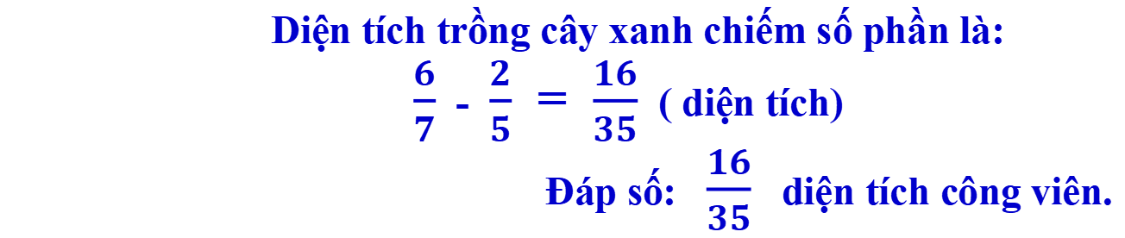
LÀM VỞ
Bài 3:
diện tích
Tóm tắt:
Hoa và cây xanh
Cây xanh: ? diện tích
Hoa :
diện tích
Bài giải
Diện tích trồng cây xanh chiếm số phần là:
$\frac{6}{7}$ - $\frac{2}{5}$ = $\frac{16}{35}$ ( diện tích)
Đáp số: $\frac{16}{35}$ diện tích công viên.

Slide 24

YÊU CẦU CẦN ĐẠT
1
Nhận biết được phép trừ hai phân số khác mẫu số.
2
Biết cách thực hiện phép trừ hai phân số khác mẫu số.
3
Củng cố về phép trừ hai phân số cùng mẫu số.
Notes:
Gọi hs đọc

Slide 25
DẶN DÒ
Học thuộc quy tắc “Phép trừ phân số khác mẫu số”. Hoàn thành bài tập SGK trang 130.
Chuẩn bị: Bài Luyện tập trang 131 SGK Toán 4.

Slide 26
CHÚC CÁC CON CHĂM NGOAN,
HỌC GIỎI

